Slide 1
Ministerio de Relaciones Exteriores
Dirección General Consular
Informe: “Seminario-Taller
para el fortalecimiento de las capacidades de las Autoridades Consulares en la protección de los derechos laborales de las personas migrantes”
Managua, Nicaragua, 03 y 04 de Mayo, 2012

Slide 2

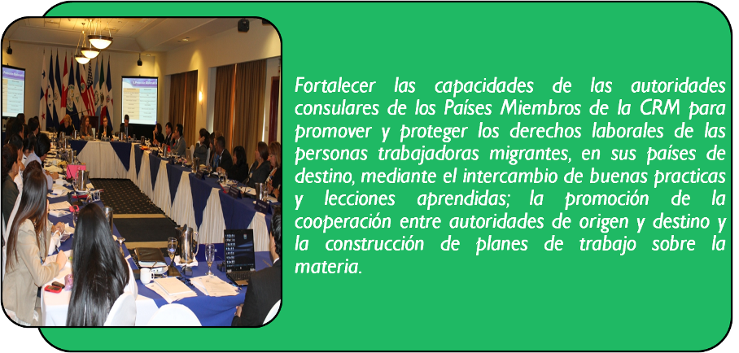
“Seminario-Taller para el fortalecimiento de las capacidades de las Autoridades Consulares en la protección de los derechos laborales de las personas migrantes”.

Slide 3

“Seminario-Taller para el fortalecimiento de las capacidades de las Autoridades Consulares en la protección de los derechos laborales de las personas migrantes”.
Marco jurídico internacional para la protección de los derechos de las personas migrantes trabajadoras
Diseño e implementación de políticas explicitas para la protección de personas migrantes trabajadoras.
Consideraciones fundamentales para el diseño e implementación de políticas y acciones de protección de los derechos de las personas trabajadoras migrantes
Experiencias de Protección de las personas trabajadoras migrantes bajo esquemas de cooperación interinstitucional opciones de políticas para los países de destino.
Experiencias de protección de las personas migrantes trabajadoras desde el ámbito consular: opciones de políticas para los países de origen

Slide 4

“Seminario-Taller para el fortalecimiento de las capacidades de las Autoridades Consulares en la protección de los derechos laborales de las personas migrantes”.
GRUPO 2:
Política de prevención de trata con fines de explotación laboral desde las autoridades consulares.
GRUPO 1:
Protección de los Derechos Laborales de las personas trabajadoras migrantes desde los países de origen, transito y destino.

Slide 5

“Seminario-Taller para el fortalecimiento de las capacidades de las Autoridades Consulares en la protección de los derechos laborales de las personas migrantes”.
Definición de lineamientos o manuales sobre la protección de trabajadores migratorios, que sirvan de base en los procesos sistemáticos de capacitación para todos(as) los funcionarios involucrados en temas específicos (trata y explotación laboral, derechos humanos, etc.)
Desarrollo de campañas sistemáticas desde el país de origen. Elaboración de una estrategia comunicacional que incluya la divulgación de los derechos laborales para los connacionales que deciden emigrar.
Promover la firma de acuerdos de entendimiento entre países que contemplen el cumplimiento y respeto de los estándares mínimos aceptados en materia de condiciones laborales, para disfrutar de trabajo decente, según los parámetros de la OIT.
Promover la firma y cumplimiento de los instrumentos multilaterales de la OIT, en materia de protección de los derechos de los trabajadores migrantes.

Slide 6

“Seminario-Taller para el fortalecimiento de las capacidades de las Autoridades Consulares en la protección de los derechos laborales de las personas migrantes”.
Mejorar las relaciones con las autoridades del país de destino. Tener mayor presencia en espacios de análisis y discusión del tema migratorio, mayor manejo de la legislación doméstica relativa a los derechos y obligaciones en materia laboral.
Crear y promover programas de retorno acorde a las necesidades de la población migrante, en coordinación con las comunidades de origen.
Transparentar los procesos de reclutamiento, definirlos, y, ordenarlos en manuales de procedimiento, divulgarlos y promover su cumplimiento en cuanto a los requisitos de contratación. Alimentar estos procesos con las experiencias de otros países.
Promover la formulación de acuerdos para la portabilidad de las pensiones laborales.

Slide 7

“Seminario-Taller para el fortalecimiento de las capacidades de las Autoridades Consulares en la protección de los derechos laborales de las personas migrantes”.
Gestionar recursos para complementar los fondos asignados, principalmente para las acciones de protección a trabajadores migrantes.
Promover la educación como un primera solución para evitar la migración por necesidad.
Compartir información y procedimientos de gestión de flujos de migrantes laborales, con Estados aliados.
Promover la creación de fuentes de empleo digno para frenar las causas de migración laboral.

Slide 8

“Seminario-Taller para el fortalecimiento de las capacidades de las Autoridades Consulares en la protección de los derechos laborales de las personas migrantes”.
Sensibilizar al personal consular en la temática Trata de Persona con fines de explotación laboral.
Capacitación virtual a funcionarios consulares y del servicio exterior en la temática
Elaborar un Protocolo de Actuación Consular relativo a la trata de personas con fines de explotación laboral.
Implementar campañas de sensibilización, concientización, divulgación y prevención a la población migrantes sobre la trata de personas con fines de explotación laboral por medios de los Consulados: ( afiches, videos.)
Establecimiento de Redes Consulares en los Países de tránsito y destino para el intercambio de buenas prácticas en materia de explotación laboral.
Establecer coordinaciones con autoridades locales que atienden el tema.

Slide 9
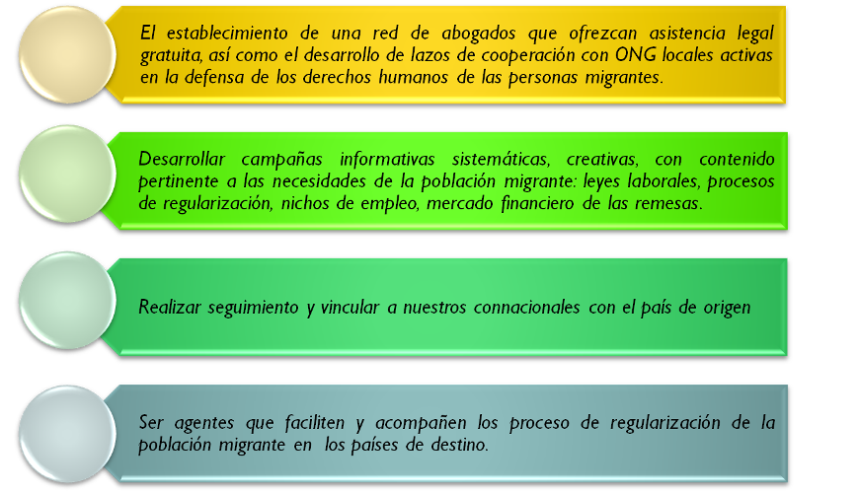
“Seminario-Taller para el fortalecimiento de las capacidades de las Autoridades Consulares en la protección de los derechos laborales de las personas migrantes”.
VI. Retos desde la perspectiva de la protección a los trabajadores migrantes:

Slide 10
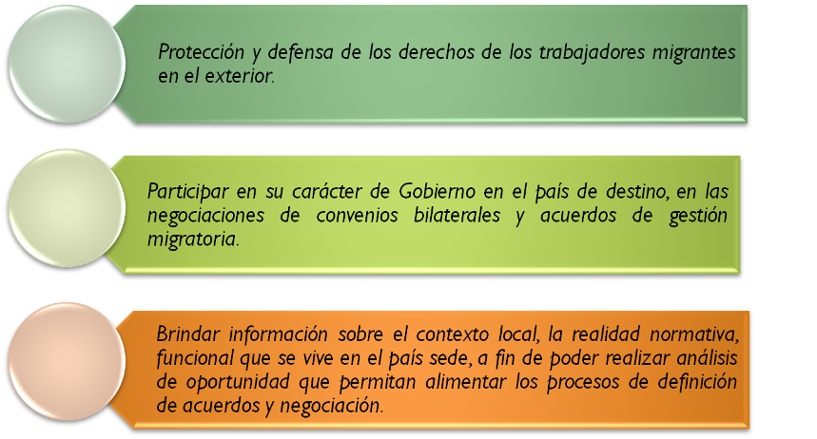
“Seminario-Taller para el fortalecimiento de las capacidades de las Autoridades Consulares en la protección de los derechos laborales de las personas migrantes”.
VI. Retos desde la perspectiva de la protección a los trabajadores migrantes:

Slide 11

“Seminario-Taller para el fortalecimiento de las capacidades de las Autoridades Consulares en la protección de los derechos laborales de las personas migrantes”.
Iniciar un proceso de reflexión y concientización alrededor del fenómeno migratorio y su expresión concreta en migrantes trabajadores; identificado las demandas urgentes de esta población, asumidos desde los Consulados.
Elaboración de Manuales o Lineamientos de Actuación sobre la Protección de los Trabajadores Migrantes, que incluyan la temática de trata de personas con fines de explotación laboral, como herramientas para los funcionarios consulares.
Capacitar a los Funcionarios Consulares sobre Protección de los Trabajadores Migrantes y legislación doméstica en los países de destino.

Slide 12
Gracias!!!
Dirección General Consular
Ministerio de Relaciones Exteriores de Nicaragua.
De donde fue el cine González 1 cuadra al Sur, sobre Avenida Bolívar, Managua
Tel: (505) 2244 8066

